Slide 1

Archivos
Sistemas Operativos
Mery Yolima Uribe Rios

Slide 2
Organización
Jerarquía
Windows
C:\Users\Public\Downloads
Linux
\home\ Downloads

Slide 3
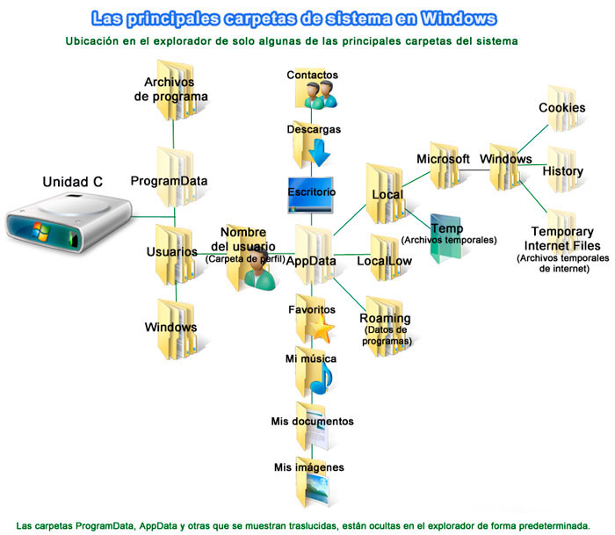
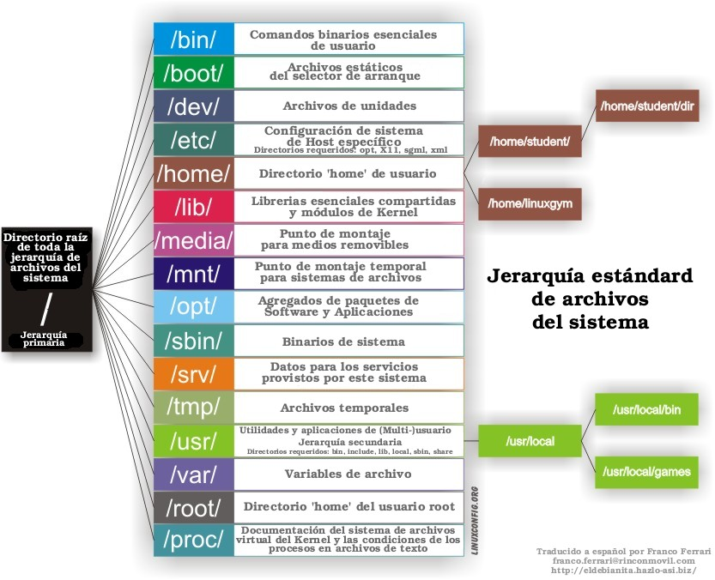
Organización

Slide 4
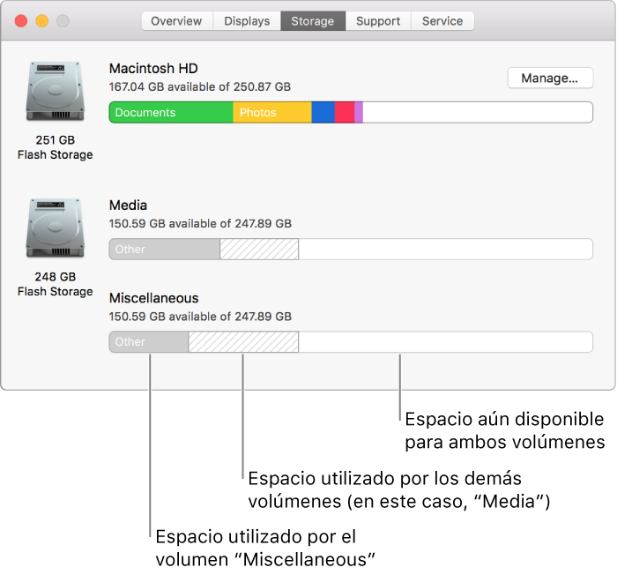
Organización

Slide 5
Sistemas de archivos
FAT (File Allocation Table o tabla de asignación de archivos)
exFAT
NTFS (New Technology File System)
HFS+ (Hierarchical File System)
ext4

Slide 6
Características
Nombre
Extensión
Aplicación para abrir
Ubicación
Organización
Estabilidad/fallas/errores

Slide 7
Funciones
Almacenar
Organizar
Buscar
Editar
Borrar

Slide 8
Permisos
lectura (r), escritura (w) o ejecución (x)
Propietario
Grupo
Otros usuarios

Slide 9
Permisos
Matriz de control de acceso y listas de control de acceso
Archivo 1 | Usuario1 | Usuario2 | Usuario3 | Usuario4 | Usuario5
1 | RWXD | R-X- | ---- | RWX- | --X-
2 | ---- | R-X- | R-X- | --X- | ---
3 | ---- | RWXD | ---- | --X- | ----
4 | R-X- | ---- | ---- | ---- | RWXD
5 | ---- | ---- | ---- | ---- | RWXD

Slide 10


Taller de archivos

Slide 11
Que sistema de archivos tiene mi pc?
Qué aplicación de manejo de archivos usa mi pc?
Qué aplicación de manejo de archivos usa mi dispositivo móvil?
Buscar las características de 5 tipos de archivos diferentes
Buscar los permisos de acceso de un archivo del usuario actual del dispositivo, de un ejecutable de un programa y de un archivo del sistema operativo
Taller de archivos

Slide 12
Usuarios

Slide 13
Usuarios
Creación de usuarios
Seguridad, gestión de recursos
Creación de grupos

Slide 14
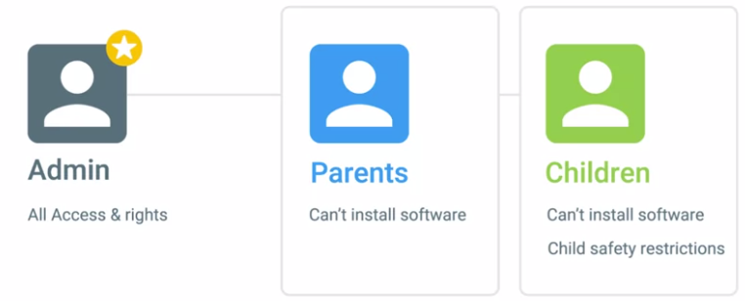
Usuarios
Tipos de usuario
Administrador
Estándar
Grupos
Niveles de acceso para varios usuarios

Slide 15
Usuarios
Tipos de usuario
Administrador: root, admin
Estándar
Grupos
Niveles de acceso para varios usuarios

Slide 16
Usuarios
Tipos de usuario
Administrador: root, admin
Linux: comando sudo / sudo -su
Estándar
Grupos
Niveles de acceso para varios usuarios

Slide 17


Usuarios - Móviles
Cuenta primaria Perfil de usuario
Sincronización, backups, preferencias,apps,

Slide 18
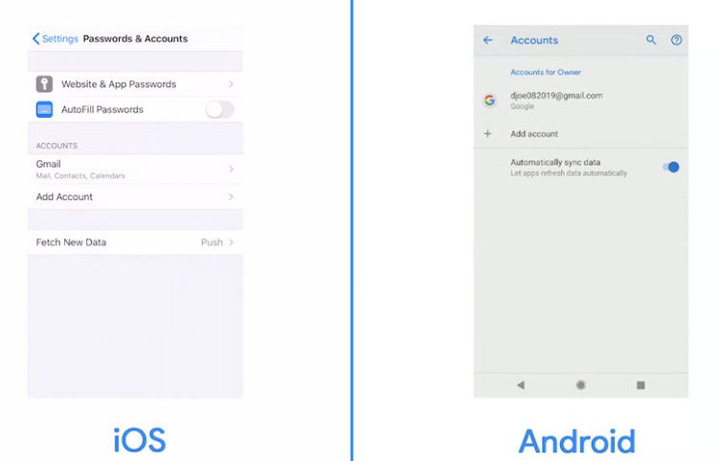
Usuarios - Móviles

Slide 19
Usuarios - Móviles
A diferencia de un SO de escritorio, ¿por qué los SO móviles no piden autenticación constante para cada acción?

Slide 20
Usuarios - Móviles
Múltiples usuarios android:
https://support.google.com/nexus/answer/2865483

Slide 21
Tipos de usuario
Usuario por defecto: en Ubuntu (no en otras distribuciones) al instalar el sistema se crea un usuario que pertenecerá, por defecto, al grupo “admin”
Usuario root/administrador: es el administrador del sistema. Puede realizar cualquier acción sobre el sistema (instalación, dar de alta o baja usuarios, modificar privilegios...)
Resto de usuarios: por defecto, sólo tendrán acceso a su directorio (y a recursos accesibles a todo tipo de usuarios)
Invitado
Grupos

Slide 22
Taller de comandos

Slide 23
Usuarios
Windows
https://www.welivesecurity.com/la-es/2015/05/22/como-administrar-permisos-usuarios-grupos-usuarios-windows-7/
Linux:
https://www.profesionalreview.com/2017/03/11/gestionar-usuarios-grupos-linux/
Mac
https://support.apple.com/es-co/guide/mac-help/mtusr001/mac

Slide 24
Usuarios
Windows por comandos:
https://www.zeppelinux.es/administrar-usuarios-y-grupos-locales-en-windows-10-por-comandos/

Slide 25
Referencias
[1] “SISTEMAS OPERATIVOS MODERNOS (3a ED.) - ANDREW S. TANENBAUM, comprar el libro en tu librería online Casa del Libro.” [Online]. Available: http://www.casadellibro.com/libro-sistemas-operativos-modernos-3-ed/6074420467/1263598. [Accessed: 24-May-2013].
[2] http://lawebdewalterio.com.ar/blog/wp-content/uploads/2008/03/planificacion-de-procesos.pdf.
[3] Stalling W., “Sistemas Operativos”, 5a edición, Prentice Hall, 2005.
[4] Enrique González, Adith Pérez, 2009
[5] https://sites.google.com/site/osupaep2010/administracion-de-procesos/planificacion-del-procesador
[6] https://www.ionos.es/digitalguide/servidores/know-how/sistemas-de-archivos/

